Slide 1


SQL TUTOR
เว็บไซต์สื่อการสอนภาษาเอสคิวแอล
01076312 PROJECT 2
Member
Advisor
65015028
นายชนกานต์ สิทธิแสงอำไพ
ผศ.ธนา หงษ์สุวรรณ
65015057
นายทองแท้ ศิริมาก
ผศ.ดร.ชมพูนุท เต็งเจริญ
65015106
นายพิชญุตม์ เมืองวงค์
65015162
นายอธิยุต แย้มเพียร

Slide 2
ที่มาและความสำคัญ
01

Slide 3
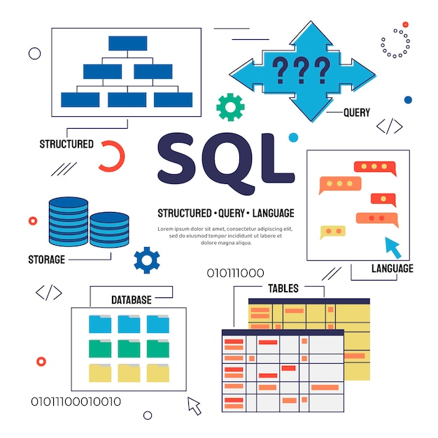
SQL คืออะไร?
SQL (Structured Query Language) เป็นภาษาที่ใช้ในการจัดการและเข้าถึงข้อมูลในระบบฐานข้อมูลเชิงสัมพันธ์ ถูกออกแบบมาเพื่อให้สามารถทำงานกับข้อมูล เช่น การสร้าง แก้ไข ลบ และดึงข้อมูลจากฐานข้อมูลได้อย่างมีประสิทธิภาพ

Slide 4

ปัญหาของผู้เริ่มต้นเรียน SQL ?
ความเข้าใจเกี่ยวกับฟังก์ชันและการจัดการข้อมูล
ผู้เริ่มต้นมักมีปัญหาในการเข้าใจฟังก์ชันต่าง ๆ เช่น COUNT, SUM, และ GROUP BY ซึ่งจำเป็นต้องใช้ในการวิเคราะห์ข้อมูล
การลำดับคำสั่งไม่ถูกต้อง
SQL มีลำดับคำสั่งที่ต้องปฏิบัติตาม เช่น SELECT, FROM, WHERE, GROUP BY, HAVING, ORDER BY
การฝึกฝนไม่เพียงพอ
การไม่ฝึกฝนและทดลองเขียน SQL บ่อยๆ อาจทำให้ไม่มีความชำนาญและยากที่จะแก้ไขปัญหา

Slide 5

แนวคิดของ SQL Tutor
SQL Tutor เป็นระบบการเรียนรู้ที่ออกแบบมาเพื่อช่วยผู้เริ่มต้นในการเรียนรู้ SQL ผ่านการฝึกฝนและคำแนะนำที่เหมาะสม เช่น
การทดลองใช้งานคำสั่ง
ให้ผู้เรียนสามารถเขียนและทดสอบคำสั่ง SQL ในสภาพแวดล้อมที่ SQL Tutor เตรียมไว้ให้
การเรียนรู้แบบเป็นขั้นตอน
เริ่มการเรียนรู้จากพื้นฐานไปจนถึงระดับสูง ผ่านโจทย์และแบบฝึกหัดที่เพิ่มระดับความยาก
การทำแบบฝึกหัด
มีแบบฝึกหัดที่ช่วยให้ผู้เรียนเข้าใจการใช้คำสั่ง SQL ในสถานการณ์ต่าง ๆ

Slide 6
วัตถุประสงค์ของโครงงาน
สร้างแพลตฟอร์มการเรียนรู้ SQL ที่เข้าถึงได้ทุกที่ทุกเวลา
01
พัฒนาเว็บไซต์ที่ผู้เรียนสามารถเข้าถึงเนื้อหา และฝึกทักษะ SQL ได้อย่างสะดวก
สนับสนุนการพัฒนาบุคลากรด้าน SQL สำหรับอุตสาหกรรม
02
ส่งเสริมให้ผู้เรียนมีความสามารถในการใช้ภาษา SQL ได้อย่างมีประสิทธิภาพมากขึ้น
03
ยกระดับทักษะ SQL ของผู้เรียน
ตอบสนองความต้องการของภาคอุตสาหกรรมที่ต้องการผู้มีความรู้ความสามารถด้าน SQL

Slide 7
ภาพรวมและการทำงานของระบบ
02

Slide 8


SQL TUTOR บทบาท
ผู้สร้างบทเรียน
ผู้เรียน

Slide 9

ผู้สร้างบทเรียน
สิ่งที่สามารถทำได้
สร้างและจัดการหัวข้อหลัก
สร้างและจัดการหัวข้อย่อย
จัดการเนื้อหา
ตรวจสอบผลการทดสอบ
ดูแลกระดานสนทนา

Slide 10

ผู้เรียน
สิ่งที่สามารถทำได้
ศึกษาเนื้อหาบทเรียน
ทำแบบทดสอบ
รันคำสั่ง SQL
สร้างโพสต์และคอมเมนต์
จัดการข้อมูลส่วนตัว

Slide 11
Content ที่ใช้ในการสอน
Basic SELECT command
Logical Operators
SELECT and ORDER BY
SELECT DISTINCT
Build-in Functions
Calculations
Grouping DATA
Selecting DATA from Multiple Tables
Subqueries
Data Manipulation
Table Definitions
Updating Table Structure
Views
รวมทั้งหมด : 40 lesson, 27 Quiz, 10 Exam

Slide 12
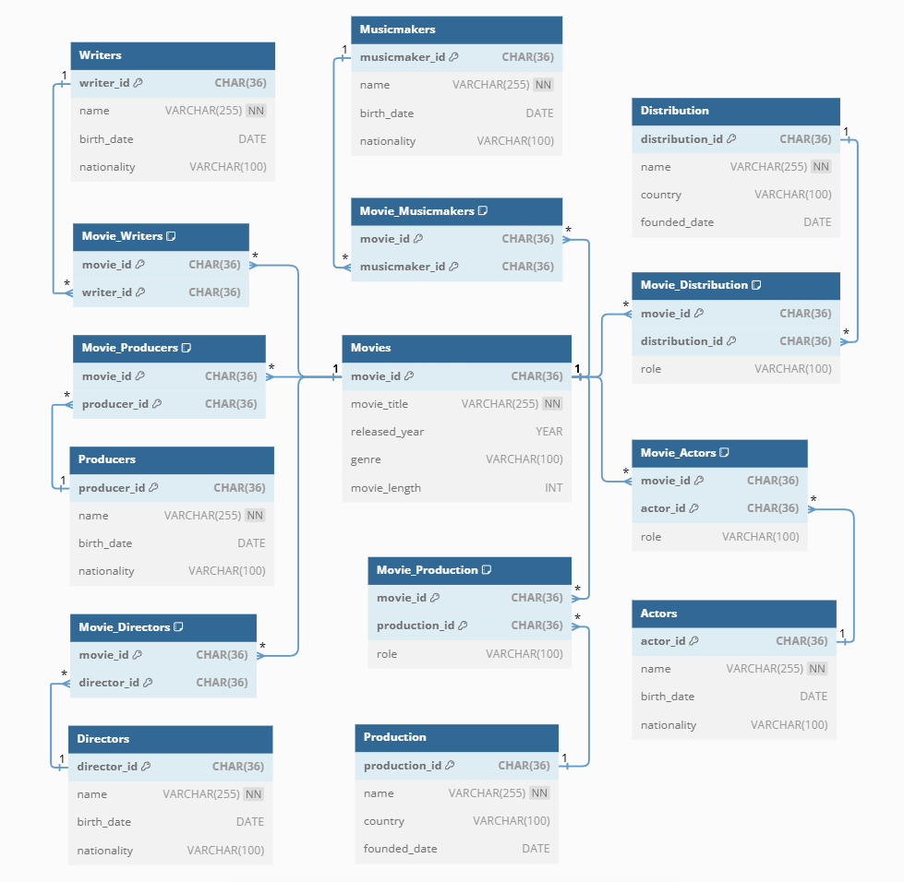


Database ที่ใช้ในการฝึกทำโจทย์

Slide 13
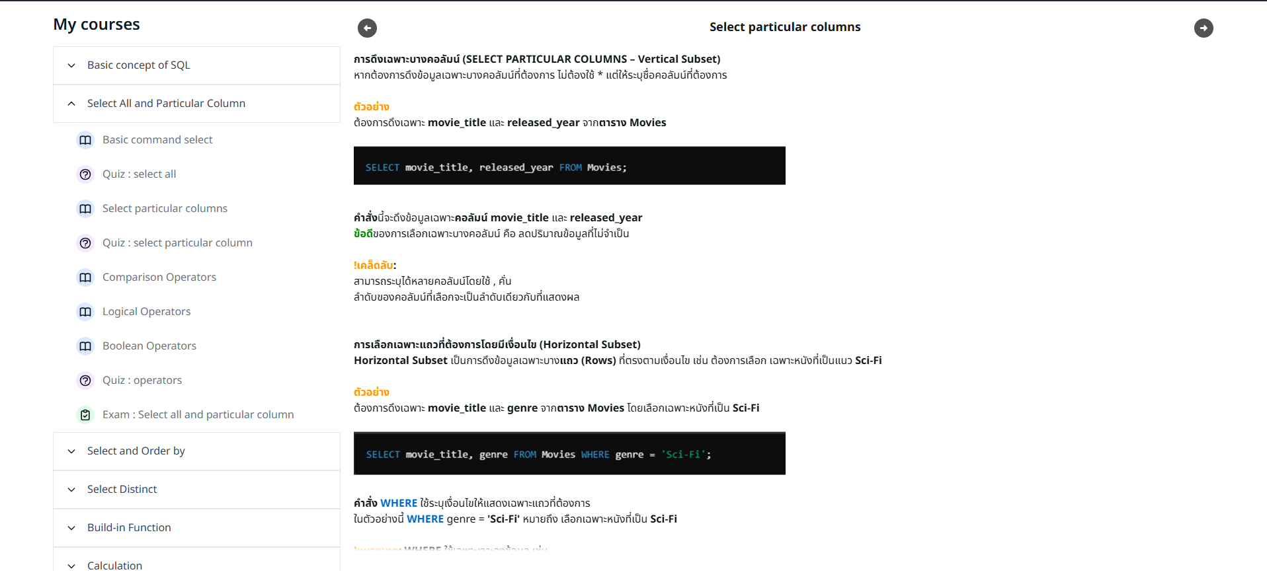
ตัวอย่างบทเรียน

Slide 14
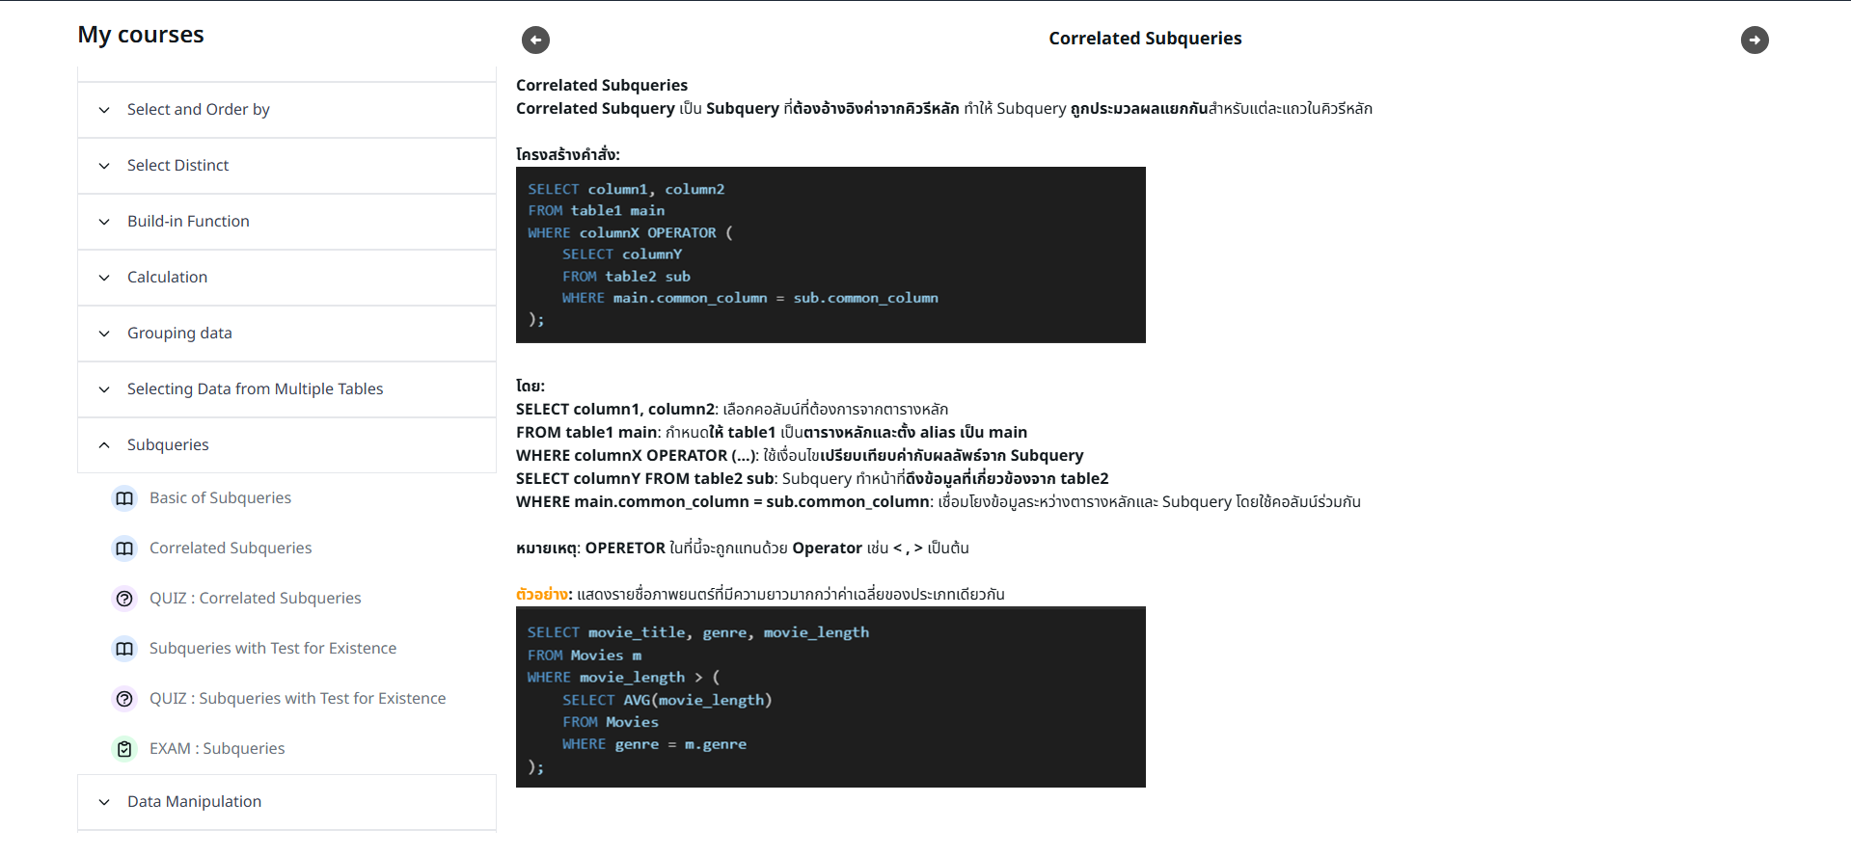
ตัวอย่างบทเรียน

Slide 15
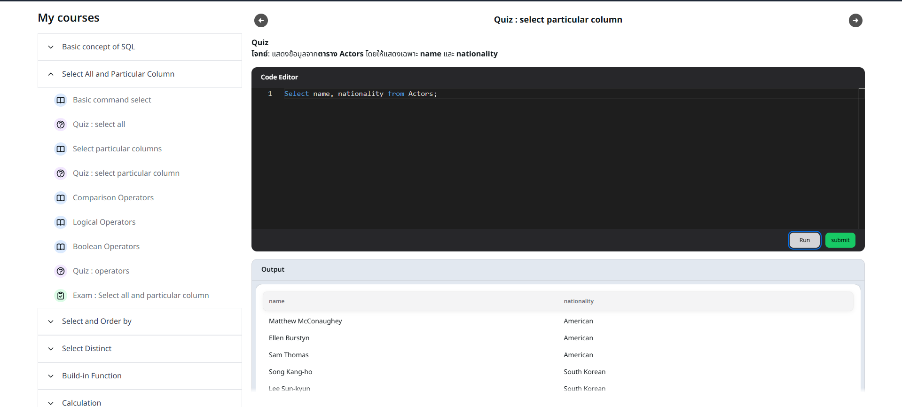
ตัวอย่าง Quiz

Slide 16
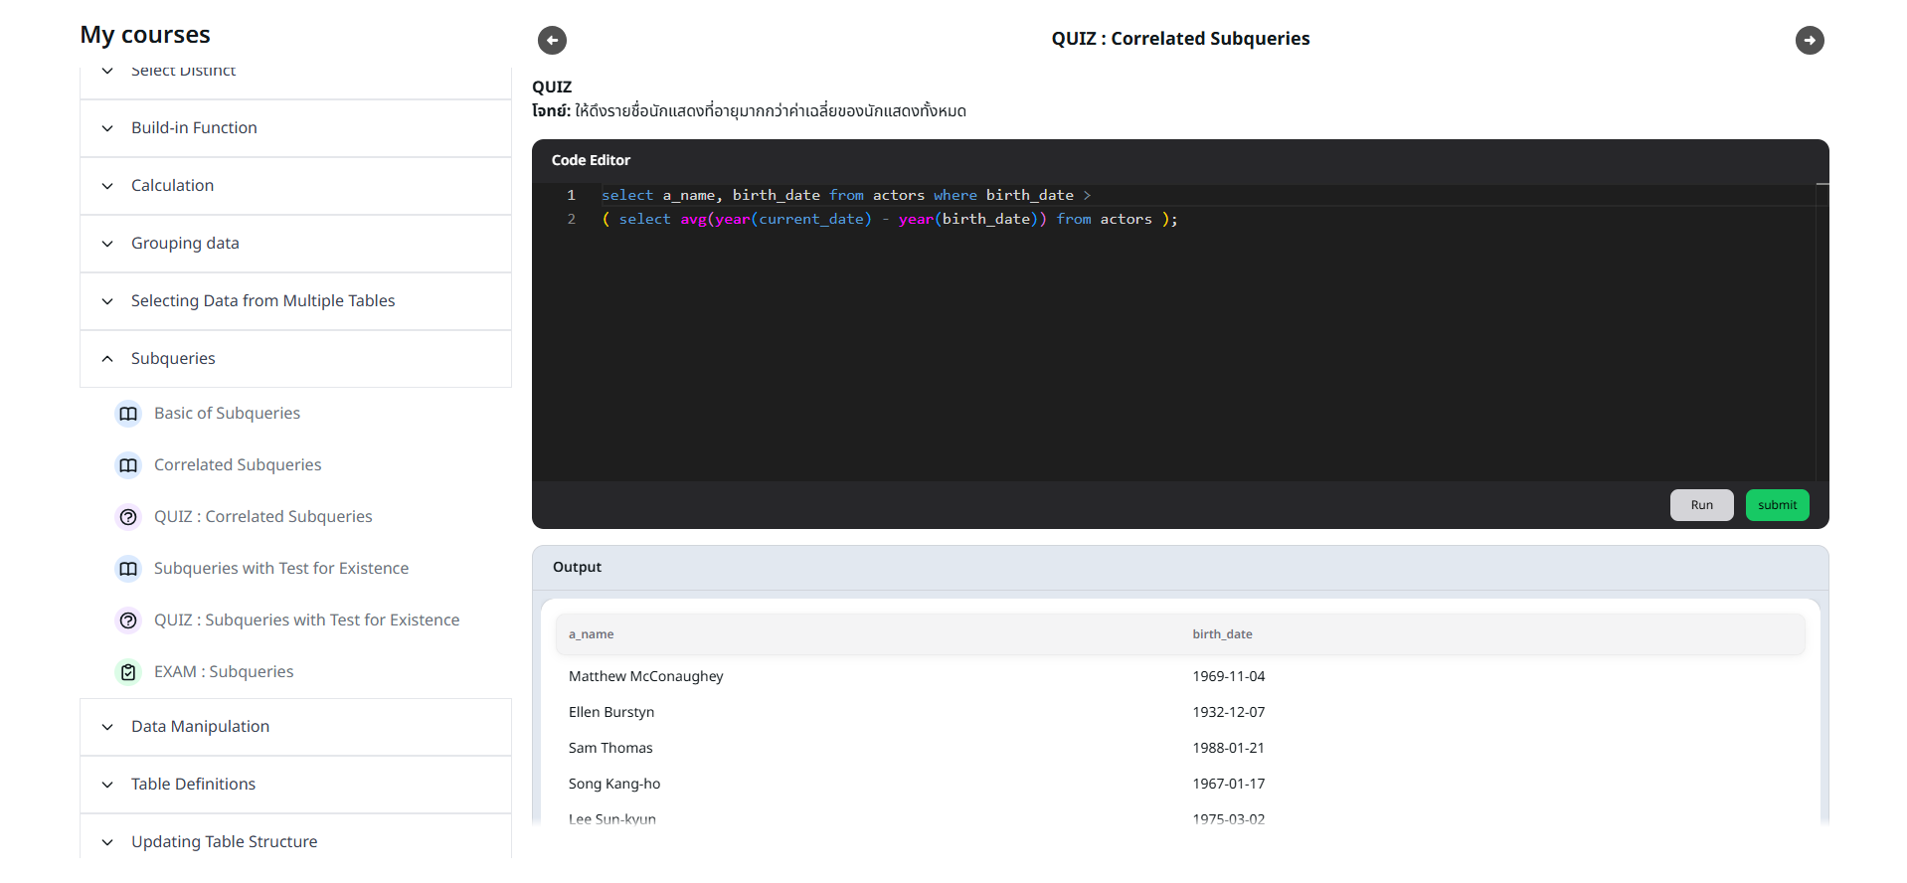
ตัวอย่าง Quiz

Slide 17


การรันโค้ดประเภทคำสั่งที่ปรับเปลี่ยนโครงสร้างของ table
Run code
Check
Syntax
Create a database and
table sample for each user
query in the user's database
Click next or time out for
Drop user DB
Return Query Result Or Return Error

Slide 18

การเช็คคำตอบ
Submit
Check
Syntax
Query
Data with database for learning
Convert Query Result To JSON
Update Progress
Check Result JSON and Answer JSON each condition
result returns an error, indicating where the error occurred.

Slide 19
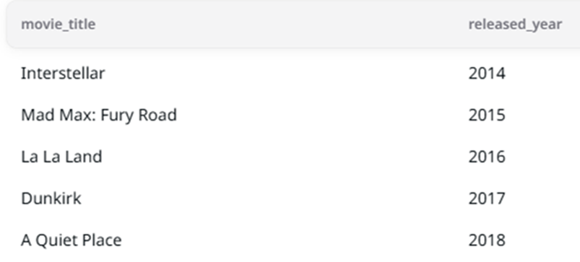
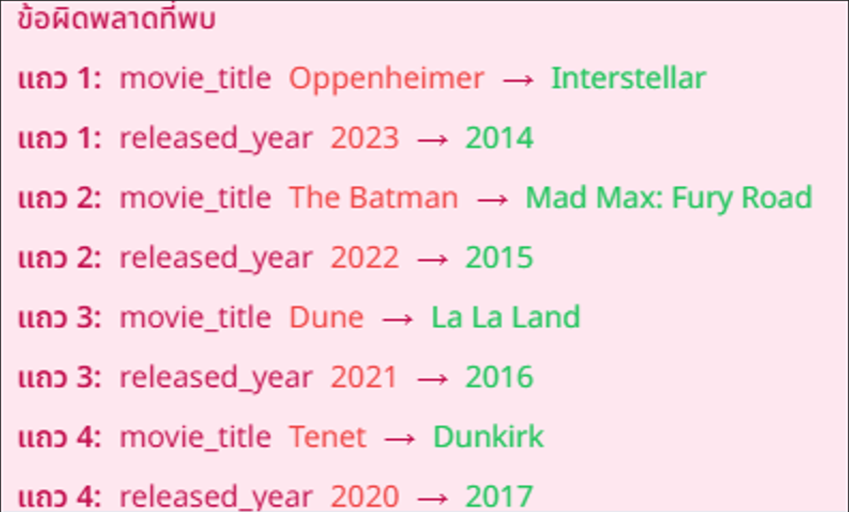
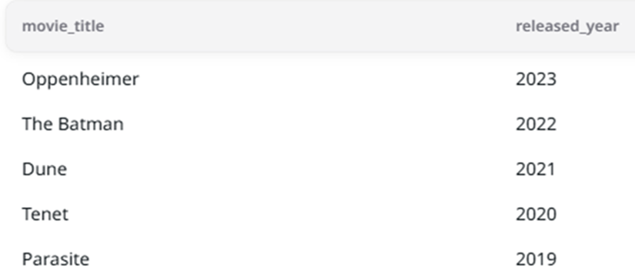
กรณีลำดับแถวผิด
คำตอบที่ถูกต้อง
ผลลัพธ์
คำตอบของผู้เรียน

Slide 20
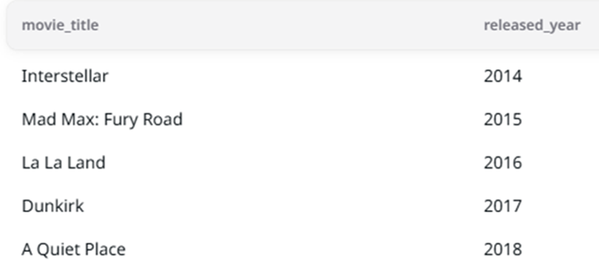
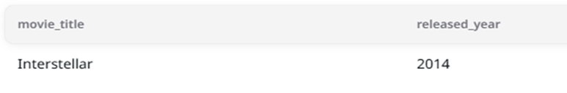
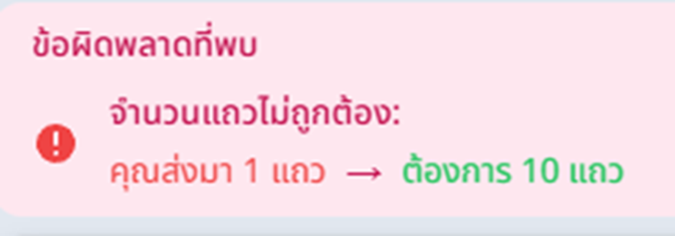
กรณีจำนวนแถวไม่ตรงกัน
คำตอบที่ถูกต้อง
คำตอบของผู้เรียน
ผลลัพธ์

Slide 21
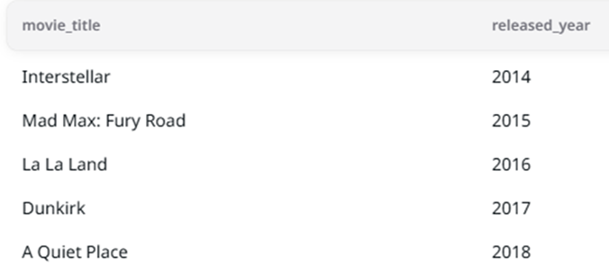
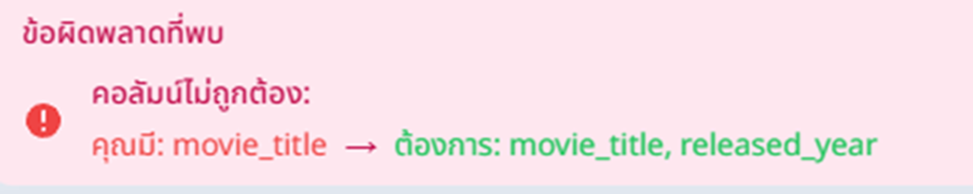
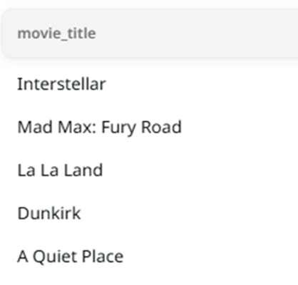
กรณีจำนวนคอลัมน์ไม่ตรงกัน
คำตอบที่ถูกต้อง
ผลลัพธ์
คำตอบของผู้เรียน

Slide 22
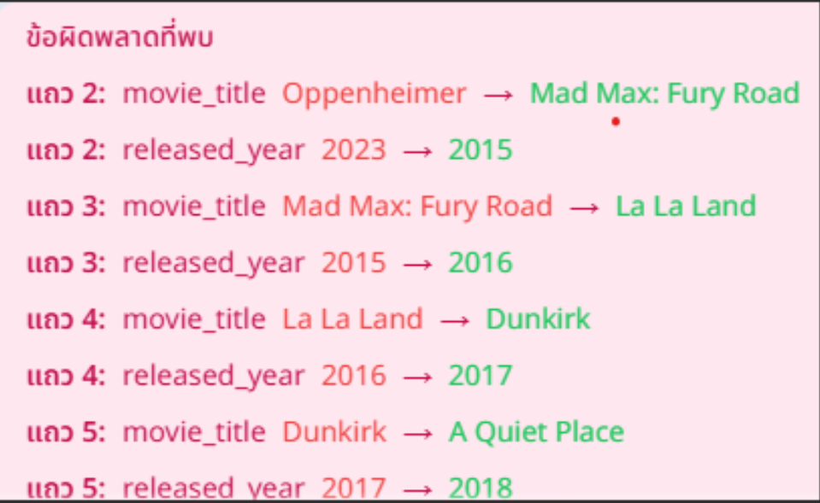
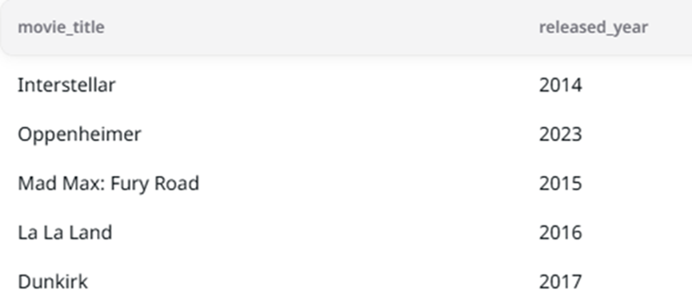
กรณีค่าผิดในบางแถว
คำตอบที่ถูกต้อง
ผลลัพธ์
คำตอบของผู้เรียน

Slide 23
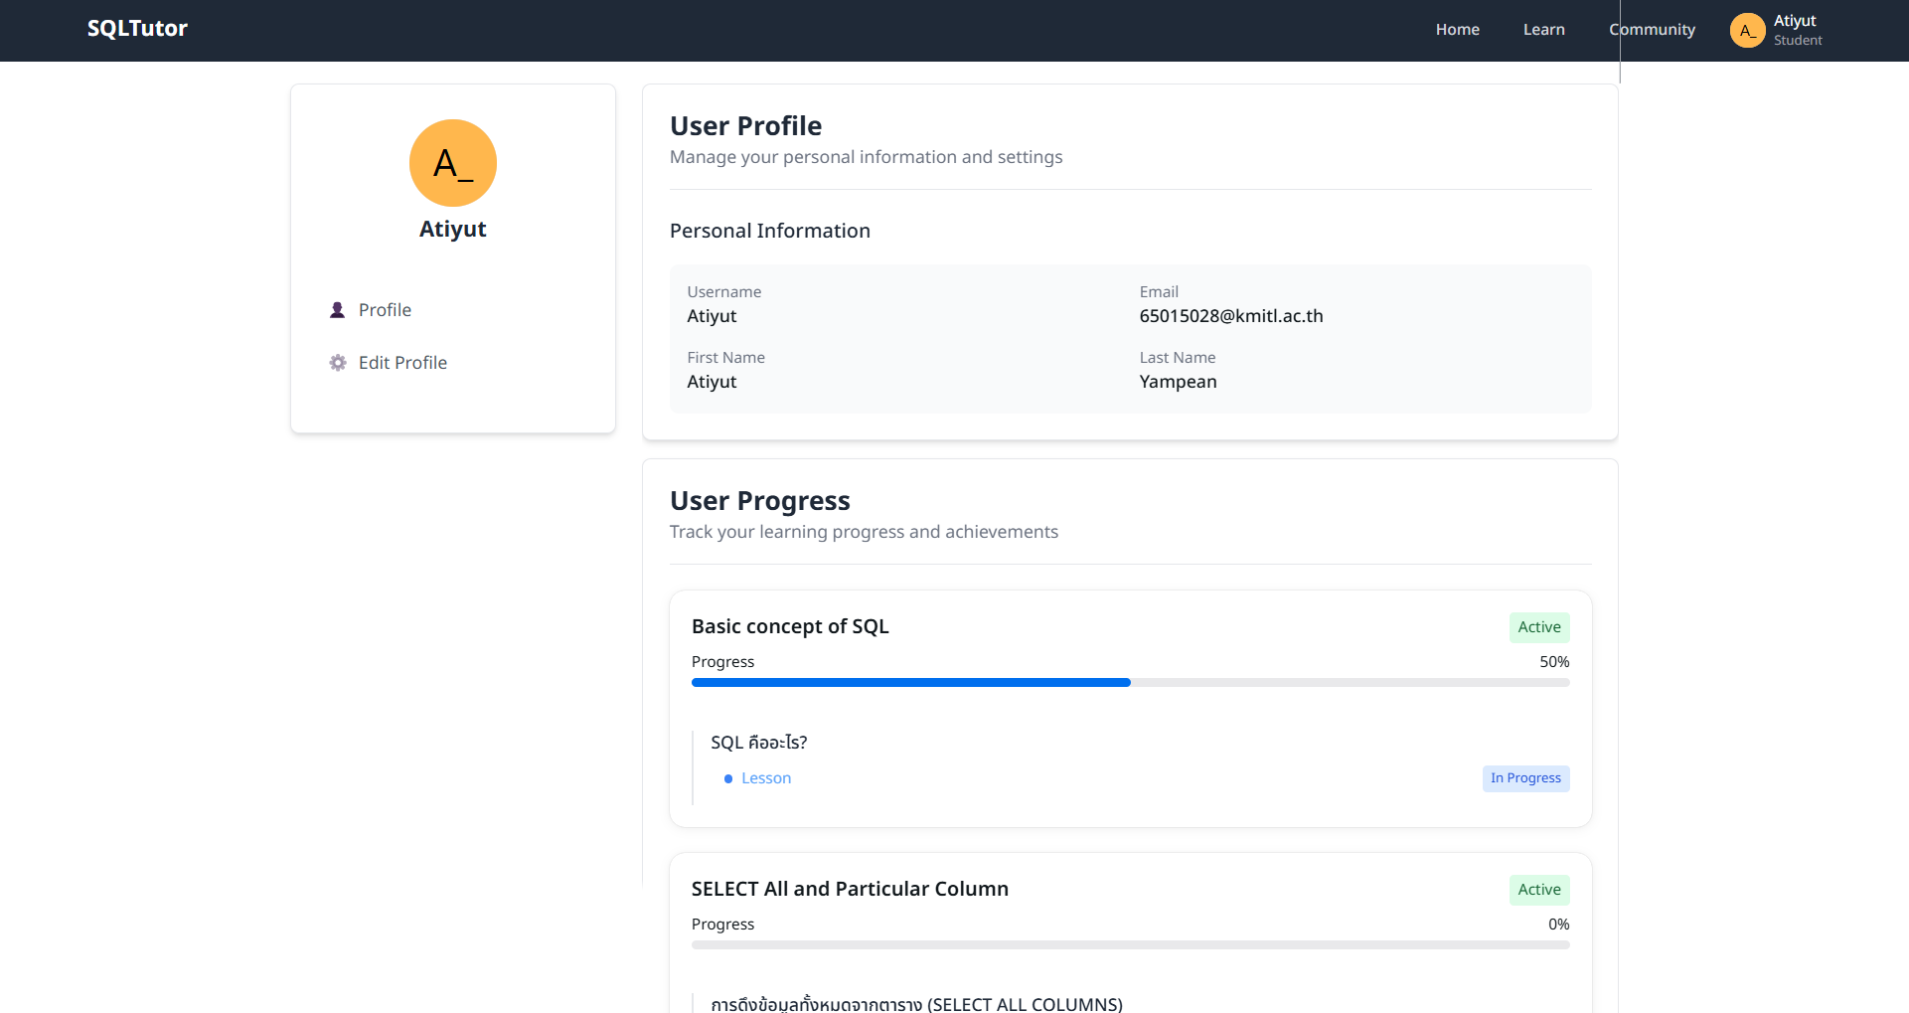
Profile

Slide 24
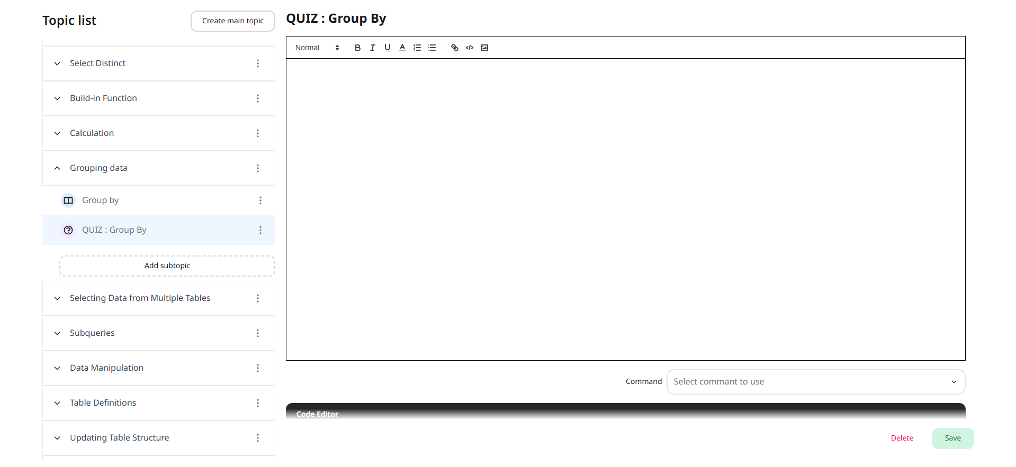
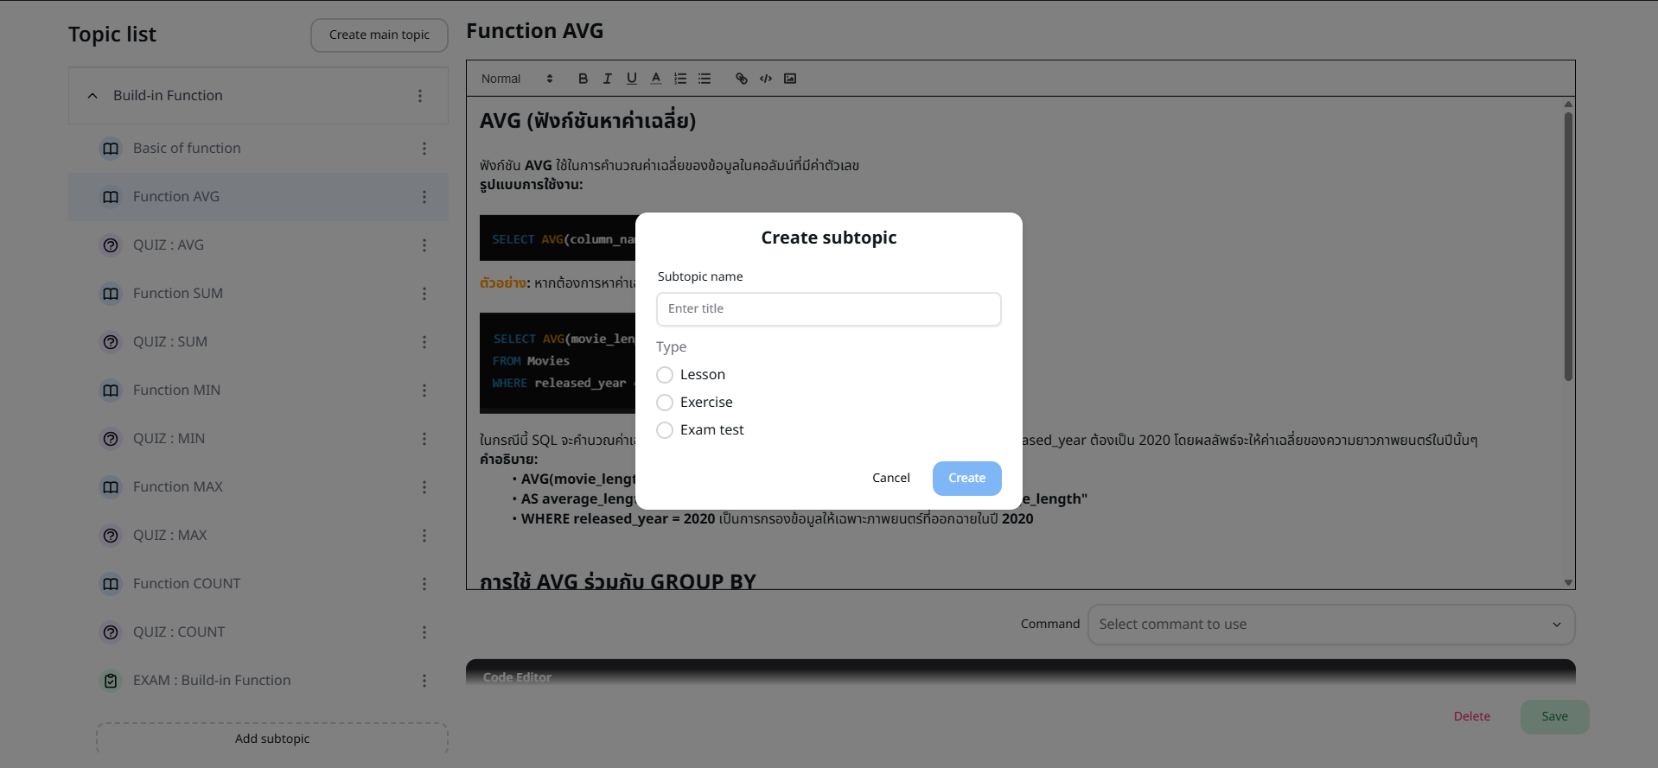
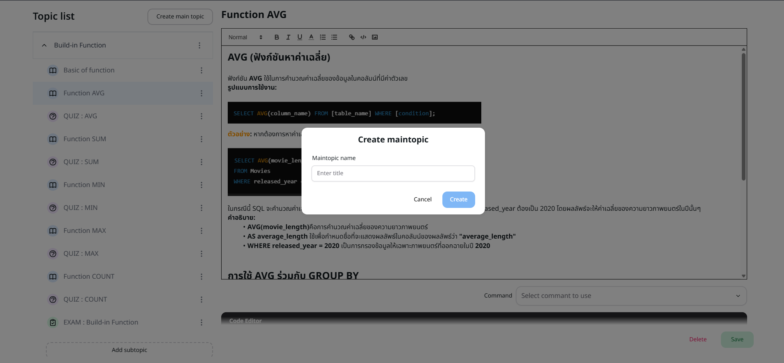
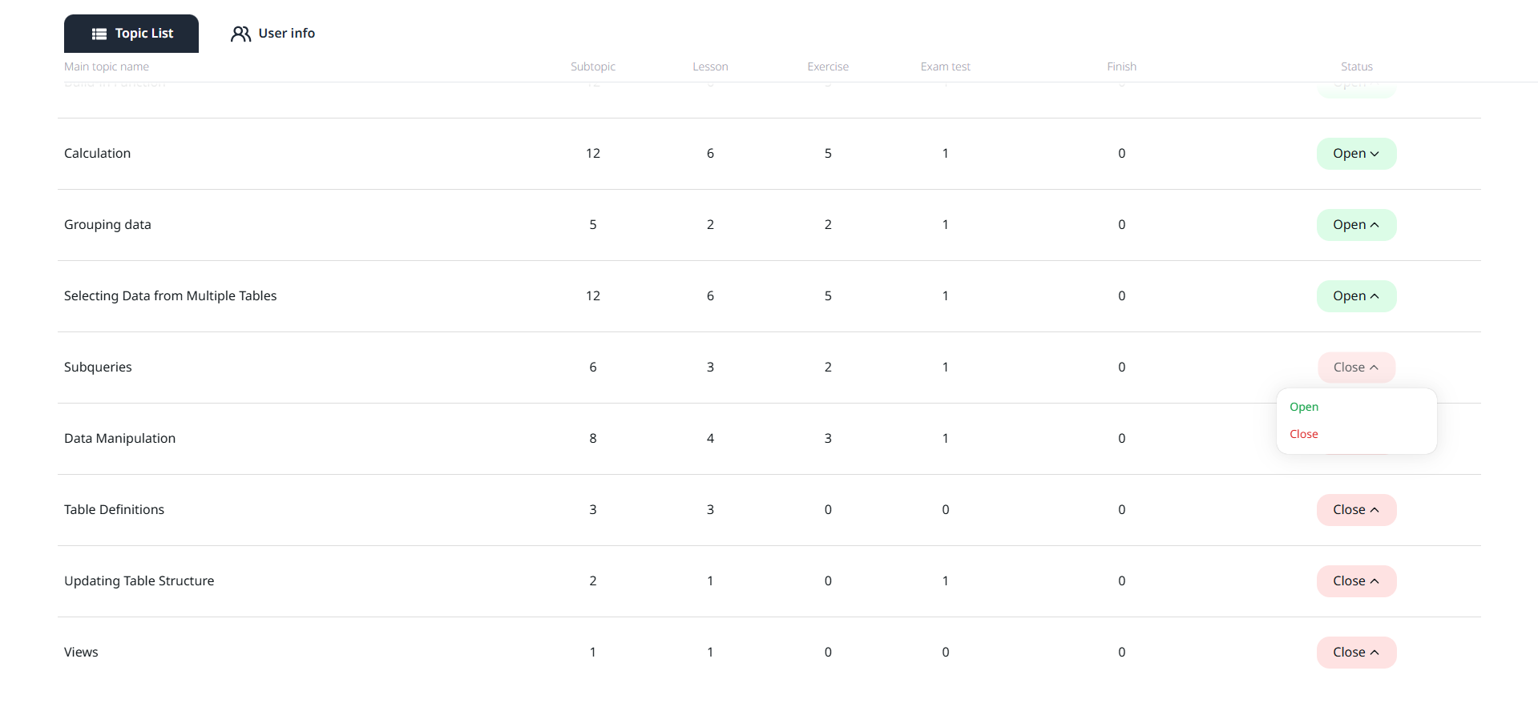
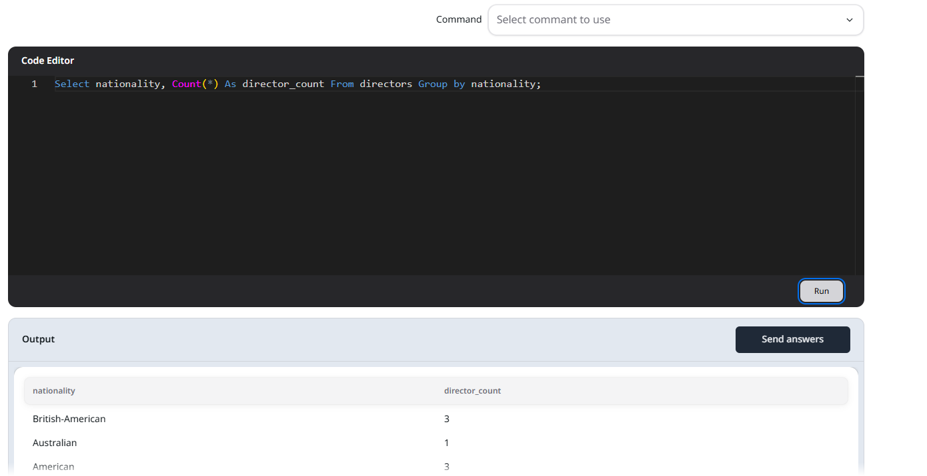
การสร้างบทเรียน

Slide 25
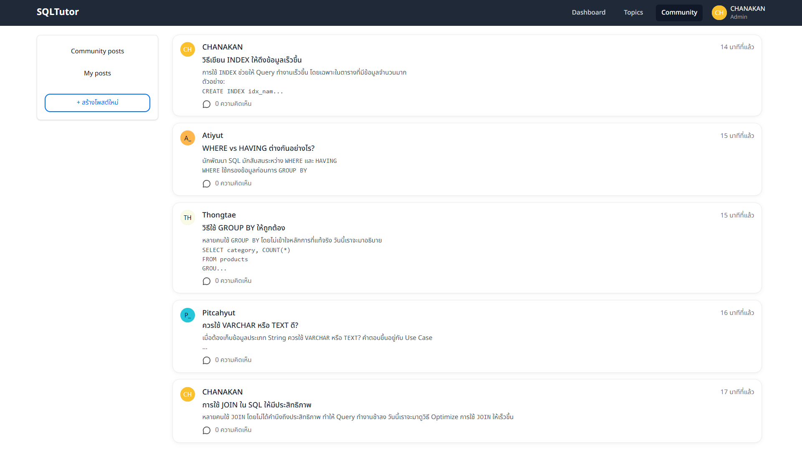
Community

Slide 26
เทคโนโลยีที่ใช้
03
26

Slide 27
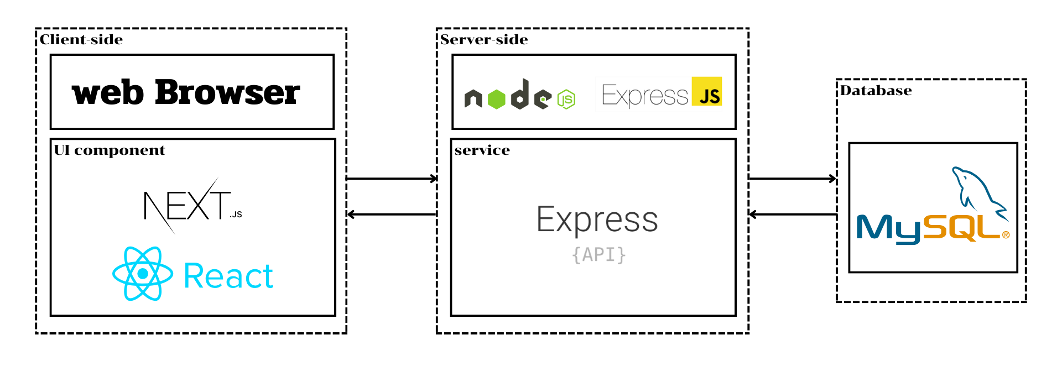
Software Architecture

Slide 28
แนวทางการพัฒนาในอนาคต
04
28

Slide 29

แนวทางการพัฒนาในอนาคต
01
เพิ่มโหมดการเรียนรู้ในรูปแบบเกม
02
รองรับฐานข้อมูลหลายประเภท
03
แสดงผลลัพธ์ในรูปแบบอนิเมชั่น
04
ฟีเจอร์การสอนผ่านวิดีโอ

Slide 30


